Slide 1

数据库系统原理
学习是一种信仰！ IN LEARING WE TRUST

Slide 2
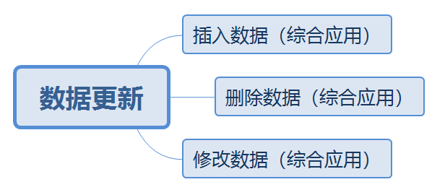
4.4 数据更新
本节知识点：

Slide 3
SQL概述
4.4.1.0 插入数据
MySQL预备知识
4.4 数据更新
数据定义
SQL与关系数据库基本操作
数据更新
插入数据
知识点1：插入数据（综合应用）
数据查询
视图
删除数据
INSERT…VALUES语句
INSERT…SET语句
INSERT…SELECT语句
修改数据

Slide 4
SQL概述
4.4.1.1 使用INSERT…VALUES语句插入单行或多行元组数据
MySQL预备知识
4.4 数据更新
数据定义
SQL与关系数据库基本操作
数据更新
插入数据
知识点1：插入数据（综合应用）
数据查询
视图
使用INSERT…VALUES语句插入单行或多行元组数据
删除数据
欲被插入数据的表名
INSERT [INTO] tbl_name [(col_name,…)]
{VALUES | VALUE}({expr | DEFAULT},…),(…),…
需要插入数据的列名列表
修改数据

Slide 5
SQL概述
4.4.1.1 使用INSERT…VALUES语句插入单行或多行元组数据
MySQL预备知识
4.4 数据更新
数据定义
SQL与关系数据库基本操作
数据更新
插入数据
知识点1：插入数据（综合应用）
数据查询
视图
使用INSERT…VALUES语句插入单行或多行元组数据
删除数据
INSERT [INTO] tbl_name [(col_name,…)]
{VALUES | VALUE}({expr | DEFAULT},…),(…),…
修改数据
通过关键字“VALUES”或“VALUE”引导的子句，其包含各列需要插入的数据清单

Slide 6
SQL概述
4.4.1.1 使用INSERT…VALUES语句插入单行或多行元组数据
MySQL预备知识
4.4 数据更新
数据定义
SQL与关系数据库基本操作
数据更新
插入数据
知识点1：插入数据（综合应用）
数据查询
视图
使用INSERT…VALUES语句插入单行或多行元组数据
删除数据
INSERT [INTO] tbl_name [(col_name,…)]
{VALUES | VALUE}({expr | DEFAULT},…),(…),…
修改数据
表示一个常量、变量或一个表达式，也可以是空值NULL

Slide 7
SQL概述
4.4.1.1 使用INSERT…VALUES语句插入单行或多行元组数据
MySQL预备知识
4.4 数据更新
数据定义
SQL与关系数据库基本操作
数据更新
插入数据
知识点1：插入数据（综合应用）
数据查询
视图
使用INSERT…VALUES语句插入单行或多行元组数据
删除数据
INSERT [INTO] tbl_name [(col_name,…)]
{VALUES | VALUE}({expr | DEFAULT},…),(…),…
修改数据
指定此列值为该列的默认值

Slide 8
SQL概述
4.4.1.1 使用INSERT…VALUES语句插入单行或多行元组数据
MySQL预备知识
4.4 数据更新
数据定义
SQL与关系数据库基本操作
数据更新
插入数据
知识点1：插入数据（综合应用）
数据查询
视图
使用INSERT…VALUES语句插入单行或多行元组数据
示例：使用INSERT…VALUES语句向数据库mysql_test的表customers中插入这样一行完整数据：（901，张三 ，F，北京市，朝阳区）
删除数据
修改数据
mysql> INSERT INTO mysql_test.customers
-> VALUES (901,’张三’,’F’,’北京市’,’朝阳区’);
Query OK,1 row affected(0.09 sec)

Slide 9
SQL概述
4.4.1.1 使用INSERT…VALUES语句插入单行或多行元组数据
MySQL预备知识
4.4 数据更新
数据定义
SQL与关系数据库基本操作
数据更新
插入数据
知识点1：插入数据（综合应用）
数据查询
视图
使用INSERT…VALUES语句插入单行或多行元组数据
示例：使用INSERT…VALUES语句向数据库mysql_test的表customers中插入这样一行数据，要求该数据目前只用明确给出cust_name列和cust_address列的信息，即分别为‘李四’‘武汉’，而cust_id由系统自动生成，cust_sex列选用表中默认值，另外cust_contact列的值暂不确定，可不用指定
删除数据
修改数据
mysql> INSERT INTO mysql_test.customers
-> VALUES (0,’李四’,DEFAULT,’武汉市’,NULL);
Query OK,1 row affected(0.09 sec)

Slide 10
SQL概述
4.4.1.1 使用INSERT…SET语句插入部分列值数据
MySQL预备知识
4.4 数据更新
数据定义
SQL与关系数据库基本操作
数据更新
插入数据
知识点1：插入数据（综合应用）
数据查询
视图
使用INSERT…SET语句插入部分列值数据
删除数据
INSERT [INTO] tbl_name
SET col_name={expr | DEFAULT},…
修改数据

Slide 11
SQL概述
4.4.1.1 使用INSERT…SET语句插入部分列值数据
MySQL预备知识
4.4 数据更新
数据定义
SQL与关系数据库基本操作
数据更新
插入数据
知识点1：插入数据（综合应用）
数据查询
视图
使用INSERT…SET语句插入部分列值数据
示例：使用INSERT…SET语句向数据库mysql_test的表customers中插入数据：名为李四 ，地址为武汉，性别默认
删除数据
修改数据
mysql> INSERT INTO mysql_test.customers
-> SET cust_name=‘李四’,cust_adress=‘武汉’，cust_sex=DEFAULT;
Query OK,1 row affected(0.09 sec)

Slide 12
SQL概述
4.4.1.1 使用INSERT…SELECT语句子查询数据
MySQL预备知识
4.4 数据更新
数据定义
SQL与关系数据库基本操作
数据更新
插入数据
知识点1：插入数据（综合应用）
数据查询
视图
使用INSERT…SELECT语句插入子查询数据
删除数据
INSERT [INTO] tbl_name [(col_name,…)]
SELECT…
修改数据

Slide 13
SQL概述
4.4.1.1 使用INSERT…SELECT语句子查询数据
MySQL预备知识
4.4 数据更新
数据定义
SQL与关系数据库基本操作
数据更新
插入数据
知识点1：插入数据（综合应用）
数据查询
视图
使用INSERT…SELECT语句插入子查询数据
删除数据
张三 | 男 | 汉族 | 北京 | 18 | 2000/2/2
姓名 | 出生日期 | 民族 | 年龄 | 住址
修改数据

Slide 14
SQL概述
4.4.2 删除数据
MySQL预备知识
4.4 数据更新
数据定义
SQL与关系数据库基本操作
数据更新
插入数据
知识点2：删除数据（综合应用）
数据查询
视图
使用DELETE语句删除一行或多行数据
删除数据
DELETE FROM tbl_name
[WHERE where_condition]
[ORDER BY …]
[LIMIT row_count]
修改数据

Slide 15
4.4.2 删除数据
4.4 数据更新
插入数据
知识点2：删除数据（综合应用）
使用DELETE语句删除一行或多行数据
示例：使用DELETE语句删除数据库mysql_test的表customers中客户名为“李四”的客户信息。
删除数据
修改数据
mysql> DELETE FROM mysql_test.customers
-> WHERE cust_name=‘李四’;
Query OK, 1 row affected(0.09 sec)

Slide 16
SQL概述
4.4.3 三、修改数据
MySQL预备知识
4.4 数据更新
数据定义
SQL与关系数据库基本操作
数据更新
插入数据
知识点3：修改数据（综合应用）
数据查询
视图
使用UPDATE语句修改更新一个表中的数据
删除数据
UPDATE tbl_name
SET col_name1={expr1|DEFAULT}[,col_name2={expr2|DEFAULT}]…
[WHERE where_condition]
[ORDER BY …]
[LIMIT row_count]
修改数据

Slide 17
SQL概述
4.4.2 修改数据
MySQL预备知识
4.4 数据更新
数据定义
SQL与关系数据库基本操作
数据更新
插入数据
知识点3：修改数据（综合应用）
数据查询
视图
使用UPDATE语句修改更新一个表中的数据
示例：使用UPDATE语句将数据库mysql_test的表customers中姓名为“张三”的客户的地址更新为“武汉”。
删除数据
修改数据
mysql> UPDATE mssql_test.customers
-> SET cust_address=‘武汉市’
-> WHERE cust_name=‘张三’;
Query OK,1 row affected(2.80 sec)
Rows matched:1 Changed:1 Warnings:0

Slide 18
练习题
1、使用（ ）语句可以插入单行或多行元组数据。 填空题

Slide 19
练习题
1、使用（ INSERT…VALUES ）语句可以插入单行或多行元组数据。 填空题

Slide 20
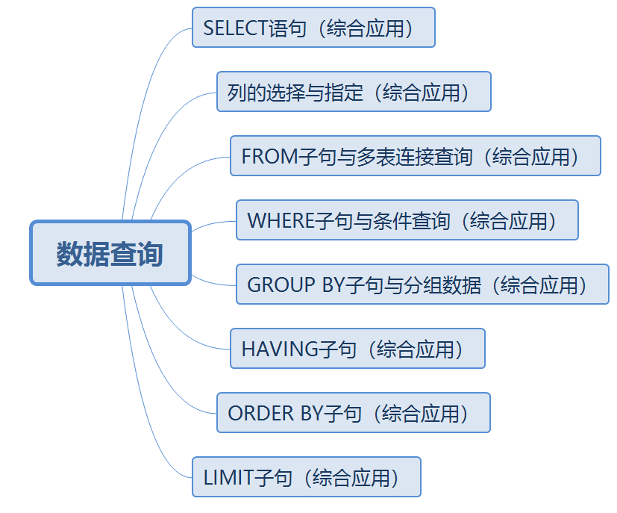
4.5 数据查询
本节知识点：

Slide 21
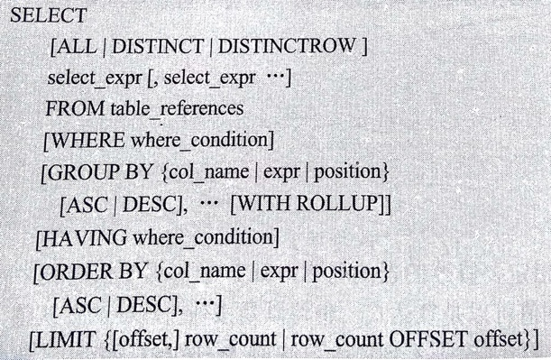
SQL概述
4.5.1 SELECT语句
MySQL预备知识
4.5 数据查询
数据定义
SQL与关系数据库基本操作
数据更新
知识点1：SELECT语句（综合应用）
数据查询
视图
输出的字段
数据的来源
数据的选择条件
对检索到的记录进行分组
指定组的选择条件
对查询的结果进行排序
限制行数
SELECT语句
列的选择与指定
FROM子句
WHERE子句
GROUP BY子句
HAVING子句
ORDER BY子句
LIMIT子句

Slide 22
SQL概述
4.5.1 SELECT语句
MySQL预备知识
4.5 数据查询
数据定义
SQL与关系数据库基本操作
数据更新
知识点1：SELECT语句（综合应用）
数据查询
视图
子句 | 说明 | 是否必须使用
SELECT | 要返回的列或表达式 | 是
FROM | 从中检索数据的表 | 仅在从表选择数据时使用
WHERE | 行级过滤 | 否
GROUP BY | 分组说明 | 仅在按组计算聚合时使用
HAVING | 组级过滤 | 否
ORDER BY | 输出排序顺序 | 否
LIMIT | 要检索的行数 | 否
SELECT语句
列的选择与指定
FROM子句
WHERE子句
GROUP BY子句
HAVING子句
ORDER BY子句
LIMIT子句

Slide 23
SQL概述
4.5.2.1 选择指定的列
MySQL预备知识
4.5 数据查询
数据定义
SQL与关系数据库基本操作
数据更新
知识点2：列的选择与指定（综合应用）
数据查询
视图
选择指定的列
查询数据库mysql_sest的表customers中各个客户的姓名、性别和地址信息
mysql> SELECT cust_name,cust_sex,cust_address
-> FROM mysql_test.customers;
SELECT语句
列的选择与指定
FROM子句
WHERE子句
GROUP BY子句
HAVING子句
ORDER BY子句
LIMIT子句

Slide 24
SQL概述
4.5.2.1 选择指定的列
MySQL预备知识
4.5 数据查询
数据定义
SQL与关系数据库基本操作
数据更新
知识点2：列的选择与指定（综合应用）
数据查询
视图
选择全部的信息
查询数据库mysql_sest的表customers中各个客户的所有信息
mysql> SELECT * FORM mysql_test.customers;
SELECT语句
列的选择与指定
FROM子句
WHERE子句
GROUP BY子句
HAVING子句
ORDER BY子句
LIMIT子句

Slide 25
SQL概述
4.5.2.2 选择指定的列
MySQL预备知识
4.5 数据查询
数据定义
SQL与关系数据库基本操作
数据更新
知识点2：列的选择与指定（综合应用）
数据查询
视图
定义并使用列的别名
column_name [AS] column_alias
SELECT语句
列的选择与指定
FROM子句
WHERE子句
GROUP BY子句
HAVING子句
ORDER BY子句
LIMIT子句

Slide 26
SQL概述
4.5.2.2 定义并使用列的别名
MySQL预备知识
4.5 数据查询
数据定义
SQL与关系数据库基本操作
数据更新
知识点2：列的选择与指定（综合应用）
数据查询
视图
定义并使用列的别名
mysql> SELECT cust_name,cust_address AS 地址,cust_contact
-> FROM mysql_test.customers;
SELECT语句
列的选择与指定
FROM子句
WHERE子句
GROUP BY子句
HAVING子句
ORDER BY子句
LIMIT子句

Slide 27
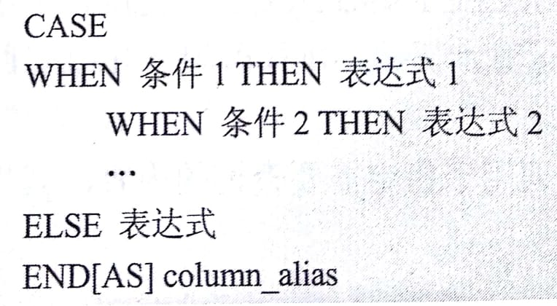
SQL概述
4.5.2.3 替换查询结果集中的数据
MySQL预备知识
4.5 数据查询
数据定义
SQL与关系数据库基本操作
数据更新
知识点2：列的选择与指定（综合应用）
数据查询
视图
替换查询结果集中的数据
SELECT语句
列的选择与指定
FROM子句
WHERE子句
GROUP BY子句
HAVING子句
ORDER BY子句
LIMIT子句

Slide 28
SQL概述
4.5.2.3 替换查询结果集中的数据
MySQL预备知识
4.5 数据查询
数据定义
SQL与关系数据库基本操作
数据更新
知识点2：列的选择与指定（综合应用）
数据查询
视图
替换查询结果集中的数据
示例：查询数据库mysql_test的表customers中客户的cust_name列和cust_sex列，要求判断结果集中cust_sex列的值，如果该列的值为M，则显示输出“男”，否则为“女”，同事在结果集的显示中将cust_sex列用别名“性别”标注。
mysql> SELECT cust_name,
-> CASE
-> WHEN cust_sex=‘M’THEN’男’
-> ELSE’女’
-> END AS 性别
-> FROM mysql_test.customers;
SELECT语句
列的选择与指定
FROM子句
WHERE子句
GROUP BY子句
HAVING子句
ORDER BY子句
LIMIT子句

Slide 29
SQL概述
4.5.2.4 计算列值
MySQL预备知识
4.5 数据查询
数据定义
SQL与关系数据库基本操作
数据更新
知识点2：列的选择与指定（综合应用）
数据查询
视图
计算列值
举个栗子：查询数据库mysql_test的表customers中每个客户的cust_name列、cust_sex列，以及对cust_id列加上数字100后的值
mysql> SELECT cust_name,cust_sex,cust_id+100
-> FROM mysql_test.customers;
SELECT语句
列的选择与指定
FROM子句
WHERE子句
GROUP BY子句
HAVING子句
ORDER BY子句
LIMIT子句

Slide 30
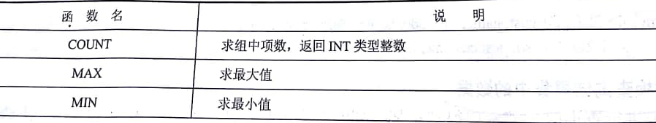
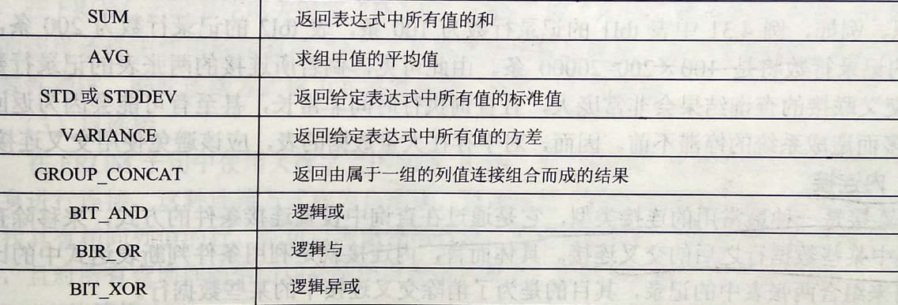
SQL概述
4.5.2.5 聚合函数
MySQL预备知识
4.5 数据查询
数据定义
SQL与关系数据库基本操作
数据更新
知识点2：列的选择与指定（综合应用）
数据查询
视图
GROUP BY
聚合函数
逻辑与
逻辑或
SELECT语句
列的选择与指定
FROM子句
WHERE子句
GROUP BY子句
HAVING子句
ORDER BY子句
LIMIT子句

Slide 31
练习题
1、使用SQL语句进行查询操作时，若希望查询出全部存在的元组，一般使用的保留字是（ ）。 单选题
A:Unique
B:Except
C:Distinct
D:All

Slide 32
练习题
1、使用SQL语句进行查询操作时，若希望查询出全部存在的元组，一般使用的保留字是（ A ）。 单选题
A:Unique
B:Except
C:Distinct
D:All

Slide 33
练习题
2、SELECT语句的子句中，仅在按组计算聚合时使用的是（ ）。 单选题
A:FROM
B:WHERE
C:GROUP BY
D:ORDER BY

Slide 34
练习题
2、SELECT语句的子句中，仅在按组计算聚合时使用的是（ C ）。 单选题
A:FROM
B:WHERE
C:GROUP BY
D:ORDER BY

Slide 35
练习题
3、查询数据库mysql_test的表customers中各个客户的所有信息，写出相应SQL语句。 设计题

Slide 36
练习题
3、查询数据库mysql_test的表customers中各个客户的所有信息，写出相应SQL语句。 设计题
mysql> SELECT * FROM mysql_test.customers;

Slide 37
练习题
4、聚合函数通常是数据库系统中一类系统（ ）。 填空题

Slide 38
练习题
4、聚合函数通常是数据库系统中一类系统（内置函数）。 填空题

Slide 39
练习题
5、在数据查询时，替换查询结果集中的数据需要用到（ ）表达式。 填空题

Slide 40
练习题
5、在数据查询时，替换查询结果集中的数据需要用到（ CASE ）表达式。 填空题

Slide 41
练习题
6、查询数据库mysql_test的表customers中客户的cust_name列和cust_sex列，要求判断结果集中cust_sex列的值，如果该列的值为M，则显示输出“男”，否则为“女”，同时在结果集的显示中将cust_sex列用别名“性别”标注。写出SQL语句。 设计题

Slide 42
练习题
6、查询数据库mysql_test的表customers中客户的cust_name列和cust_sex列，要求判断结果集中cust_sex列的值，如果该列的值为M，则显示输出“男”，否则为“女”，同时在结果集的显示中将cust_sex列用别名“性别”标注。写出SQL语句。 设计题
mysql> SELECT cust_name,
-> CASE
-> WHEN cust_sex=‘M’THEN’男’
-> ELSE’女’
-> END AS 性别
-> FROM mysql_test.customers;

Slide 43
练习题
8、下列选项中用来表示求组中项数的聚合函数是（ ）。 单选题
A:COUNT
B:SUM
C:AVG
D:STD

Slide 44
练习题
8、下列选项中用来表示求组中项数的聚合函数是（ A ）。 单选题
A:COUNT
B:SUM
C:AVG
D:STD

Slide 45
SQL概述
4.5.3.1 交叉连接
MySQL预备知识
4.5 数据查询
数据定义
SQL与关系数据库基本操作
数据更新
知识点3：FROM子句与多表连接查询（综合应用）
数据查询
视图
交叉连接，又称笛卡尔积
tb1
1
2
3
tb2
10
20
30
mysql> SELECT * FROM tbl1 CROSS JOIN tbl2;
mysql> SELECT * FROM tbl1,tbl2;
SELECT语句
列的选择与指定
FROM子句
WHERE子句
GROUP BY子句
HAVING子句
ORDER BY子句
LIMIT子句

Slide 46
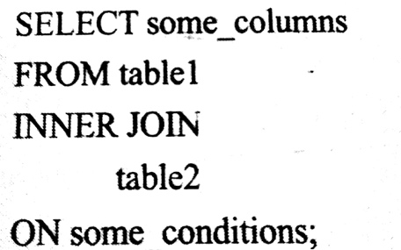
SQL概述
4.5.3.2 内连接
MySQL预备知识
4.5 数据查询
数据定义
SQL与关系数据库基本操作
数据更新
知识点3：FROM子句与多表连接查询（综合应用）
数据查询
视图
内连接
[<table1>.]<列名或列别名><比较运算符>[<table2>.]<列名或列别名>
SELECT语句
列的选择与指定
FROM子句
WHERE子句
GROUP BY子句
HAVING子句
ORDER BY子句
LIMIT子句

Slide 47
SQL概述
4.5.3.2 内连接
MySQL预备知识
4.5 数据查询
数据定义
SQL与关系数据库基本操作
数据更新
知识点3：FROM子句与多表连接查询（综合应用）
数据查询
视图
内连接
示例：根据学生基本信息登记表tb_student和学生成绩表tb_score，使用内连接查询每个学生及其选课成绩的详细信息。
mysql>SELECT*
->FROM tb_student INNER JOIN tb_score
->ON tb_student.studentNo=tb_score.studentNo
SELECT语句
列的选择与指定
FROM子句
WHERE子句
GROUP BY子句
HAVING子句
ORDER BY子句
LIMIT子句

Slide 48
SQL概述
4.5.3.3 外连接
MySQL预备知识
4.5 数据查询
数据定义
SQL与关系数据库基本操作
数据更新
知识点3：FROM子句与多表连接查询（综合应用）
数据查询
视图
外连接
1、左外连接：在FROM子句中使用关键字LEFT OUTER JOIN或LEFT JOIN
2、右外连接：在FROM子句中使用关键字RIGHT OUTER JOIN或RIGHT JOIN
SELECT语句
列的选择与指定
FROM子句
WHERE子句
GROUP BY子句
HAVING子句
ORDER BY子句
LIMIT子句

Slide 49
SQL概述
4.5.3.3 外连接
MySQL预备知识
4.5 数据查询
数据定义
SQL与关系数据库基本操作
数据更新
知识点3：FROM子句与多表连接查询（综合应用）
数据查询
视图
外连接
示例：根据学生基本信息登记表tb_student和学生成绩表tb_score，使用左外连接查询每个学生及其选课成绩的详细信息。
mysql>SELECT*
->FROM tb_studentLEFT JOINtb_score
->ON tb_student.studentNo=tb_score.studentNo;
SELECT语句
列的选择与指定
FROM子句
WHERE子句
GROUP BY子句
HAVING子句
ORDER BY子句
LIMIT子句

Slide 50
练习题
1、交叉连接又称（ ）。 填空题

Slide 51
练习题
1、交叉连接又称（笛卡尔积）。 填空题

Slide 52
练习题
2、SELECT语句的查询对象是由（ FROM ）子句指定的，可根据用户的查询需求实现单表或多表查询。 填空题

Slide 53
练习题
3、关于内连接的使用，可以将一个表与它本身进行连接，这种连接方式称为（ ）。 单选题
A:自连接
B:等值连接
C:非等值连接
D:交叉连接

Slide 54
练习题
3、关于内连接的使用，可以将一个表与它本身进行连接，这种连接方式称为（ A ）。 单选题
A:自连接
B:等值连接
C:非等值连接
D:交叉连接

Slide 55
练习题
4、SELECT操作使用“连接”运算的连接方式不包括（ ）。 单选题
A:交叉连接
B:内连接
C:串行连接
D:外连接

Slide 56
练习题
4、SELECT操作使用“连接”运算的连接方式不包括（ C ）。 单选题
A:交叉连接
B:内连接
C:串行连接
D:外连接

Slide 57
练习题
5、假设数据库中有两张表，分别是tbl1和tbl2，现要求输出这两张表执行交叉连接后的所有数据集，写出相应的SQL语句。 设计题

Slide 58
练习题
5、假设数据库中有两张表，分别是tbl1和tbl2，现要求输出这两张表执行交叉连接后的所有数据集，写出相应的SQL语句。 设计题
mysql> SELECT * FROM tbl1 CROSS JOIN tbl2;

Slide 59
练习题
6、写出在MySQL中，内连接的语法格式。 简答题

Slide 60
练习题
6、写出在MySQL中，内连接的语法格式。 简答题

Slide 61
练习题
7、简述左外连接和右外连接的区别。 简答题

Slide 62
练习题
7、简述左外连接和右外连接的区别。 简答题
左外连接：也称左连接。以左表为基表，在FROM子句中使用关键字“LEFT OUTER JOIN”或关键字“LEFT JOIN”来连接两张表。 右外连接：也称右连接。以右表为基表，在FROM子句中使用关键字“RIGHT OUTER JOIN”或关键字“RIGHT JOIN”来连接两张表。

Slide 63
练习题
8、关于内连接的使用，如若在ON子句的连接条件中使用运算符“=”，则此连接方式为（ ）。 填空题

Slide 64
练习题
8、关于内连接的使用，如若在ON子句的连接条件中使用运算符“=”，则此连接方式为（等值连接）。 填空题

Slide 65

THANK YOU

